Slide 1

인사시스템 구축
스토리보드
(프로그램 Spec)
버전 1.0
2012.10.15
승 인 사 항
 | 성명 / 직급 | 일자 | 서명
작성자 | 최명자 / 부장 | 2012.10.15
검토자
승인자
고객

Slide 2
프로젝트 | 인사시스템 구축 | 문서번호 | IW2115
문서명 | 스토리보드 – 프로그램명세서 | 버전 | 1.0
문서 이력
버전 | 제/개정 내용 | 작성일 | 작성자 | 승인자 | 시행일
1.0 | 초안 | 2012.10.15 | 최명자

Slide 3
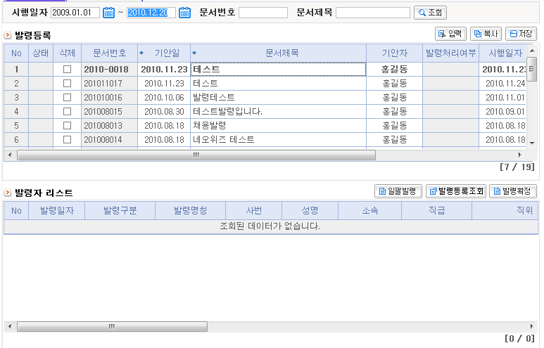
RTP_100
발령등록
1) 주요항목 : 일괄발령, 발령등록조회, 발령확정
2) 요구사항 :

Slide 4
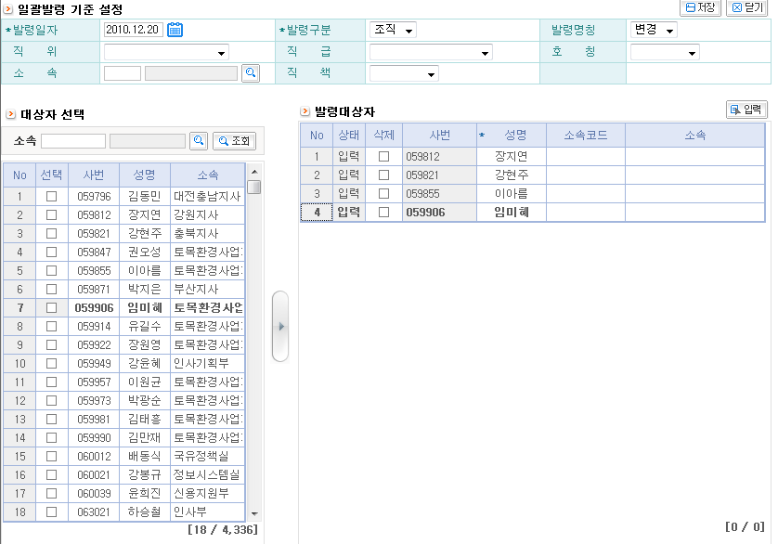
RTP_100
발령등록
1) 주요항목 : 발령대상자 선택, 발령대상자 입력
2) 요구사항 :

Slide 5
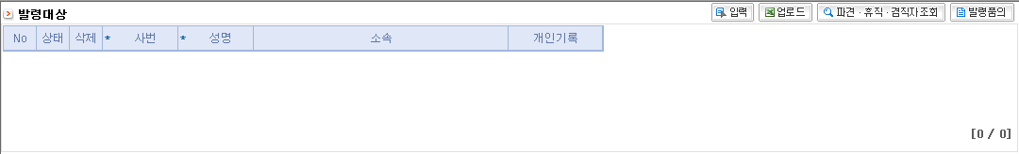
RTP_100
발령등록
발령등록_입력팝업
사번채번
닫기
소 속 |  | 직원구분 |  | 직 책 |  | 직 급
직 무 |  | 그룹입사일 |  | 회사입사일 |  | 직 위
겸직() |  | 겸직기간 | ~ | 휴 직
비 고1 |  |  |  | 비 고2
발령일자 |  | 발령구분 |  | 발령명칭 |  | 직원구분
소속 |  | 직책 |  | 직급 |  | 직위
파견소속 |  | 직무 |  | 겸직 |  | 휴직
비고1 |  |  |  | 비고2
유관부서메일발송
발령일자 | 발령구분 | 발령명칭 | 사번 | 성명 | 소속 | 직원구분 | 직책 | 직급 | 직무 | 그룹입사일 | 회사입사일 | 비고1 | 비고2
1) 주요항목 : 발령전, 발령후 내역
2) 요구사항 :

Slide 6
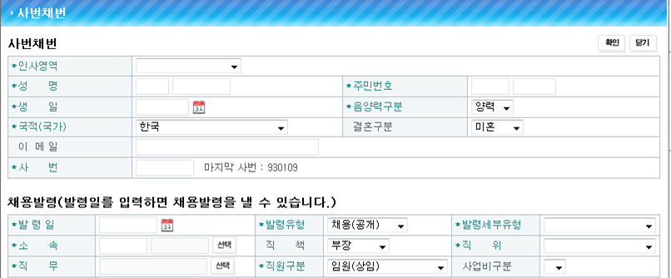
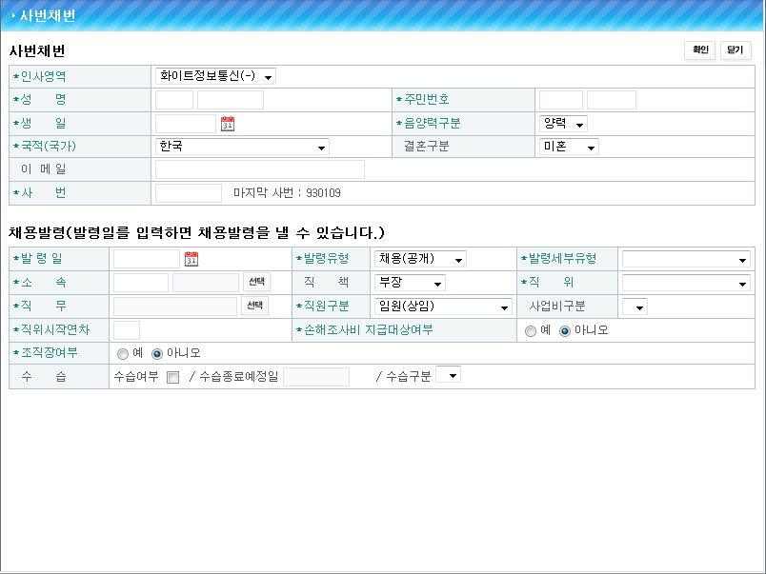
RTP_100
채용발령등록
채용발령등록_사번채번팝업
계정 |  | 연락처
직급
세무구분 | ▽ | 채용경로 | ▽
1) 주요항목: 사번채번, 발령일자, 발령구분, 발령세부유형
2) 요구사항 :

Slide 7
RTP_100
개인발령정정
No | 상태 | 삭제 | 발령일자 | 발령종료일 | 발령구분 | 발령세부내역 | 발령소속코드 | 발령소속 | 직원구분 | 발령직책 | 발령직급 | 발령직원구분 | 파견부서코드 | 파견부서명 | 휴직여부 | 겸직여부 | 겸직내역
1) 주요항목: 개인별발령 정정
2) 요구사항 :

Slide 8
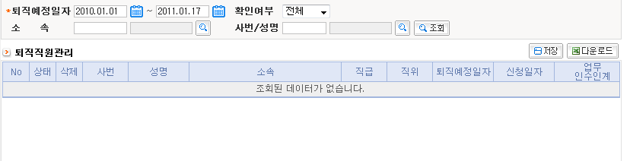
RTP_100
개인발령 인사정보
기준일
휴직자 관리
입력
No | 상태 | 삭제 | 등록구분 | 사번 | 성명 | 소속 | 직책 | 코스트센터 | 세무구분 | 시작일 | 종료일 | 비고
 |  | □ | 발령 직접등록 |  |  |  |  |  | ▽
1) 주요항목 : 사번, 직책, 코스트센터, 세무구분
2) 요구사항 :

Slide 9
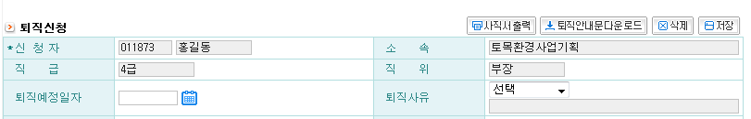
LOA_100
휴직신청
휴직일자
휴직자 관리
입력
입력
No | 상태 | 삭제 | 사번 | 성명 | 소속 | 직책 | 휴직일자 | 신청일자 | 휴직사유 | 확인여부
 |  | □ |  |  |  |  |  |  |  | □
HR담당자 메일발송
휴직신청
휴직원
휴직신청안내문
신청
직 책
EDIT 가능
휴직일자
휴직구분
선택 ▽
휴직사유 |  | 첨부파일
1) 주요항목 : 휴직원, 휴직신청안내문,신청
2) 요구사항 :

Slide 10
LOA_100
휴직관리
휴직일자
휴직자 관리
No | 상태 | 삭제 | 사번 | 성명 | 소속 | 직책 | 휴직구분 | 휴직일자 | 신청일자 | 휴직사유 | 첨부파일 | 결재상태 | 비고
 |  | □
EDIT 가능
1) 주요항목 :
2) 요구사항 :

